Slide 1
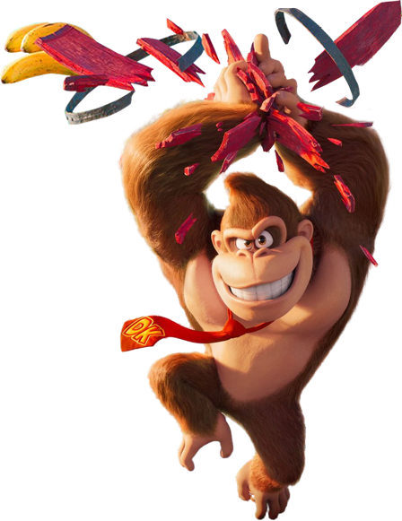
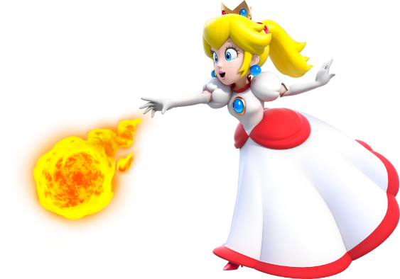
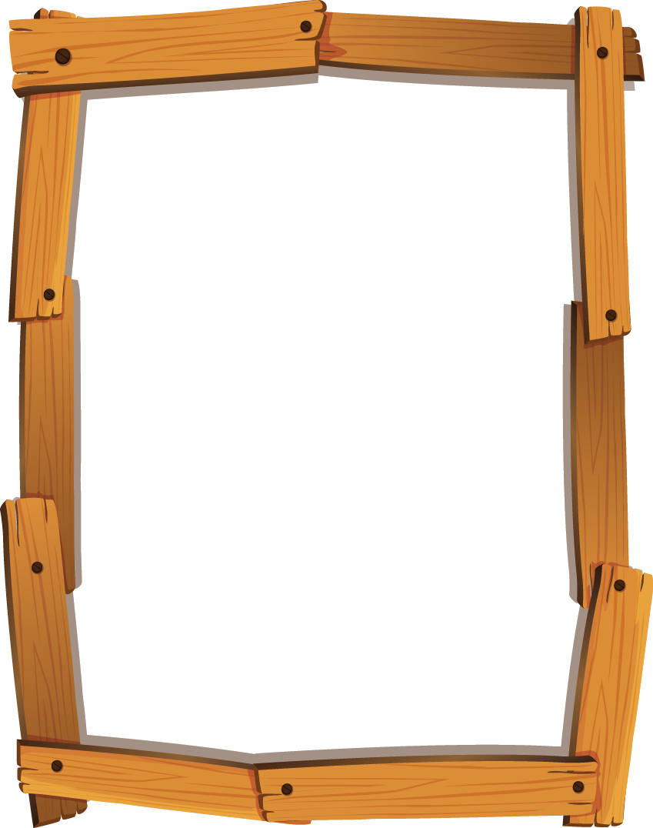
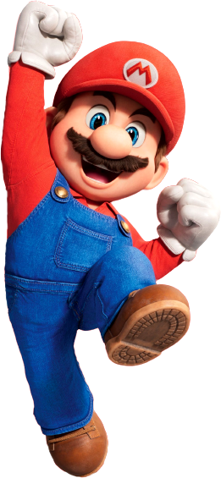
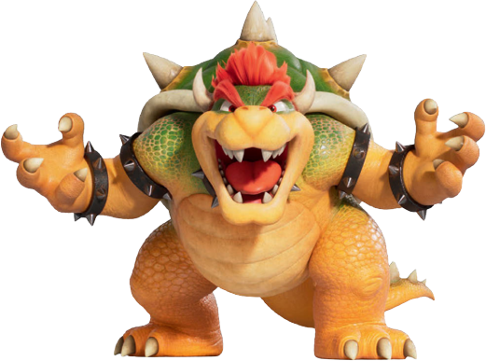
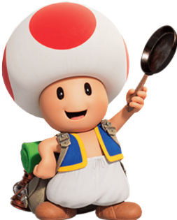
MANUEL
SANTIAGO
Está
Cumpliendo sus
8 Años
Acompáñanos a
celebrar el día:
SÁBADO
17:00 hrs.
29
En la Sala
de Eventos
La Neolan
2611
ABRIL
Notes:
Mas Diseños Editables en www.robnei.blog

